Slide 1
Мәктәп

Slide 2
Мәктәп нинди?
Матур Яңа Чиста Зур Якты
Красивая Новая Чистая Большая Светлая

Slide 3
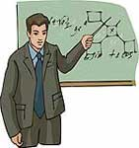
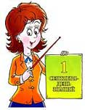
Укытучы абый
Укытучы апа

Slide 4
Укучы кыз
Укучы малай

Slide 5
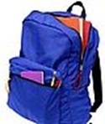
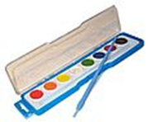
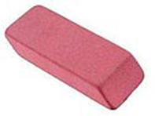
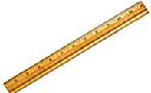
Бу нәрсә?

Slide 6
Укучылар кая баралар?
Укучылар мәктәпкә баралар.

Slide 7
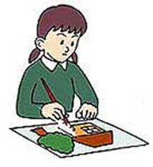
Укучы укый.
Укучы яза.
Укучы рәсем ясый.

